Slide 1

Краткосрочное прогнозирование инфляции в белорусской экономике на основе моделей смешанной частоты
Белорусский государственный университет
Факультет прикладной математики и информатики
Кафедра математического моделирования и анализа данных
Малюгин В.И.
XII Международная научно-практическая конференция
«Математическое и компьютерное моделирование в экономике, страховании и управлении рисками»
Саратов, СНИГУ, 16-17 ноября 2023 г.

Slide 2
1. Актуальность проблемы и цели исследования
Недостатки эконометрических моделей по агрегированным данным
Значительная часть ключевых макроэкономических показателей, включая ВВП, формируются статистическими органами в квартальном представлении. В силу доминирования квартальных данных большое распространение получили квартальные эконометрические модели с агрегированными до уровня целевых показателей экономическими переменными. При практическом использовании моделей по агрегированным данным возникают ряд проблем:
потеря информации о динамике высокочастотных экзогенных переменных (предикторов) внутри низкочастотных интервалов наблюдения целевых показателей;
задержка поступления новых значений макроэкономических показателей, которая ограничивает прогностические возможности моделей, сужая горизонт прогнозирования;
необходимость пересмотра макроэкономических прогнозов в связи с корректировкой исходных данных.

Slide 3
Возможности эконометрических моделей по смешанным данным
В последние два десятилетия идеи корректировки макроэкономических прогнозов в реальном времени на основе совместного использования данных разной частоты нашли реализацию в эконометрических моделях по смешанным данным (Mixed Data Sampling models).
Особую актуальность такие модели приобрели в задачах краткосрочного прогнозирования и «наукастинга» низкочастотного макроэкономического показателя по высокочастотным экзогенным переменным.
Под термином «наукастинг» (nowcasting) понимается построение прогнозов макроэкономического показателя для текущего временного интервала или ближайшего будущего интервала по данным, поступающим в режиме реального времени (real time data).
В силу задержки поступления новых значений макроэкономических показателей и последующей корректировки макроэкономических прогнозов по мере обновления исходных данных эти задачи являются актуальными.
Основные типы эконометрических моделей по смешанным данным:
регрессионные модели по смешанным данным;
векторные авторегрессионные модели по смешанным данным;
динамические факторные модели по смешанным данным;
модели векторной авторегрессии с марковскими переключениями состояний по смешанным данным.

Slide 4
Модели по смешанным данным имеют следующие достоинства:
1) позволяют использовать одновременно данные, регистрируемые с разной частотой без их агрегирования, и при этом модели являются достаточно «экономными» по числу параметров;
2) использование высокочастотных предикторов позволяет повысить точность прогнозов показателей, наблюдаемых с более низкой частотой;
3) позволяют осуществлять ежедневные, еженедельные или ежемесячные обновления квартальных макропрогнозов в режиме наукастинга (nowcasting), т.е. в текущем временном интервале на основе поступающих в реальном времени данных с более высокой частотой;
4) позволяют использовать в моделях для низкочастотных показателей «информативные признаки», получаемые из большого массива высокочастотных переменных-предикторов с помощью методов динамического факторного анализа и алгоритмов машинного обучения.

Slide 5
Цель исследования и решаемые задачи
Целью проводимых исследований является оценка эффективности применения регрессионной модели по смешанным данным MIDAS (Mixed Data Sampling), предложенной в работах (Ghysels, Santa-Clara, Valkanov, 2002, Gyhsels, Sinko, Valkanaov, 2006, Andreou, Ghysels, Kourtellos, 2010) для прогнозирования макроэкономических показателей белорусской экономики.
В данном докладе представляются результаты применения моделей MIDAS для прогнозирования индекса потребительских цен (ИПЦ), включая:
1) краткосрочное прогнозирование квартальных и месячных темпов роста («квартал к кварталу», «месяцу к месяцу») с использованием ежедневных значений обменных курсов белорусского рубля по отношению к российскому рублю, доллару США и евро;
2) сравнительный анализ точности прогнозов ИПЦ на основе моделей MIDAS и лучших моделей по данным одинаковой частоты.
Для целей краткосрочного прогнозирования это могут быть модели авторегрессии и авторегрессии-скользящего среднего с экзогенными переменными (ARX, ARMAX) (Green, 2007) или модели авторегрессии с распределенными лагами по экзогенным переменным (autoregressive distributed lag – ARDL) (Judge, Griffith, Hill et all, 1985) для стационарных представлений используемых экономических временных рядов.

Slide 6
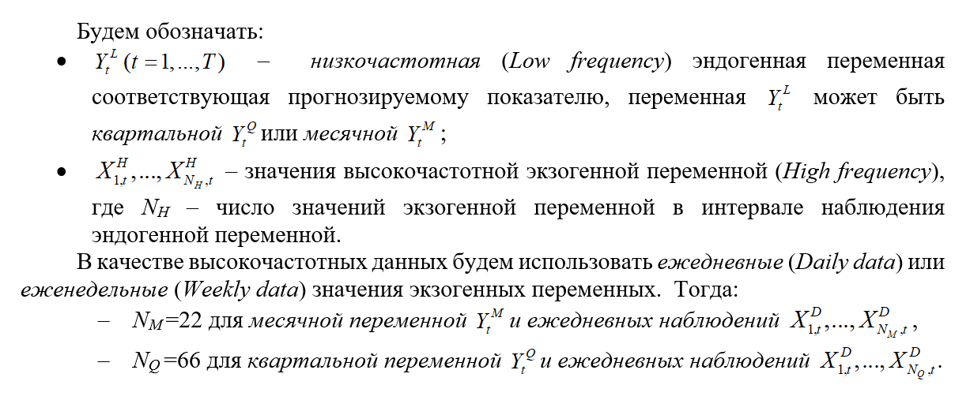
2. Математическое описание используемых моделей

Slide 7
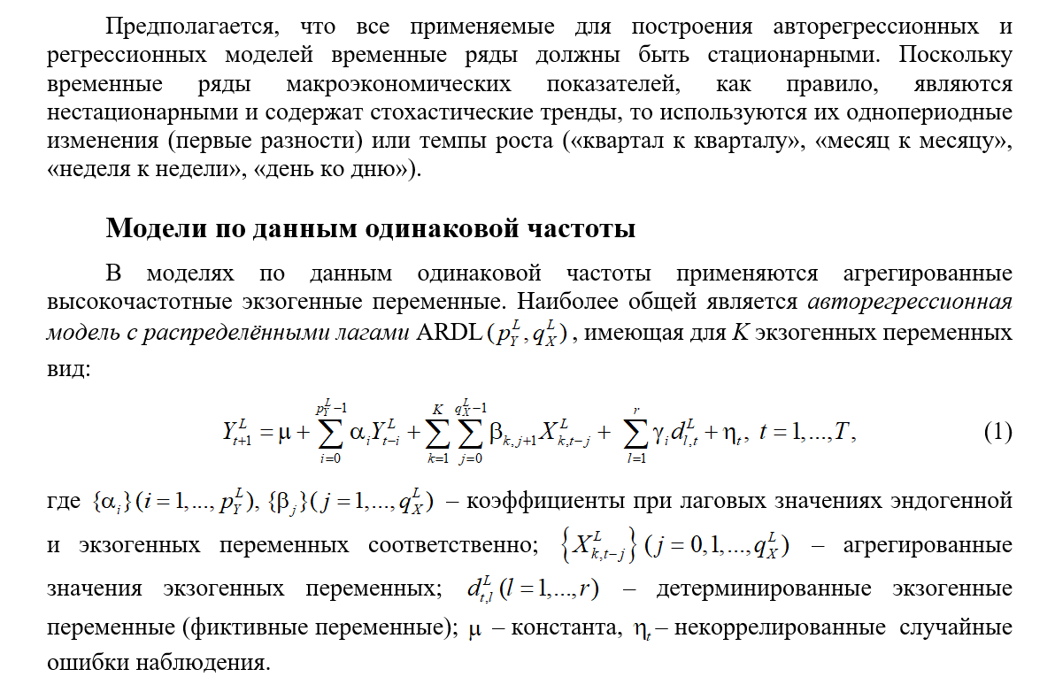
Модели по данным одинаковой частоты

Slide 8
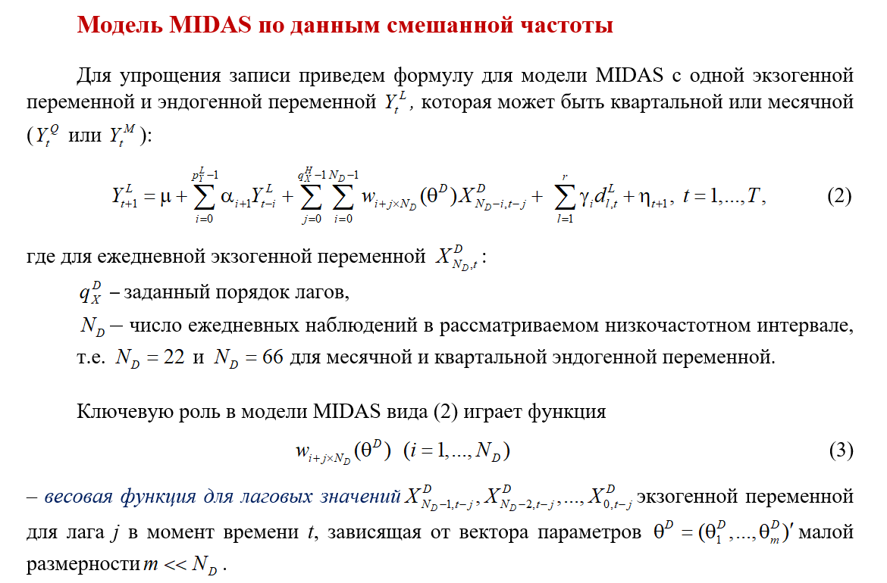

Slide 9
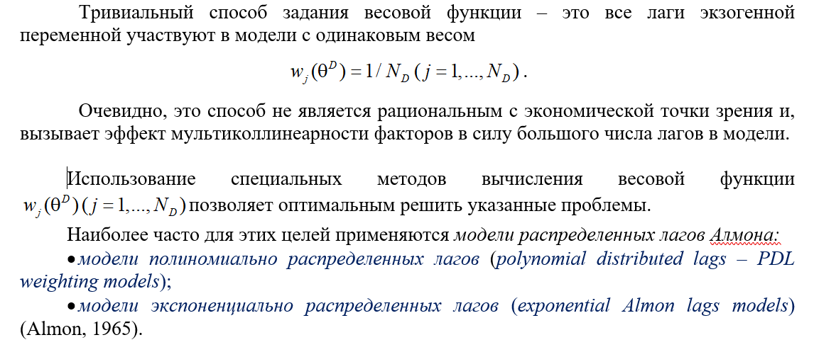

Slide 10
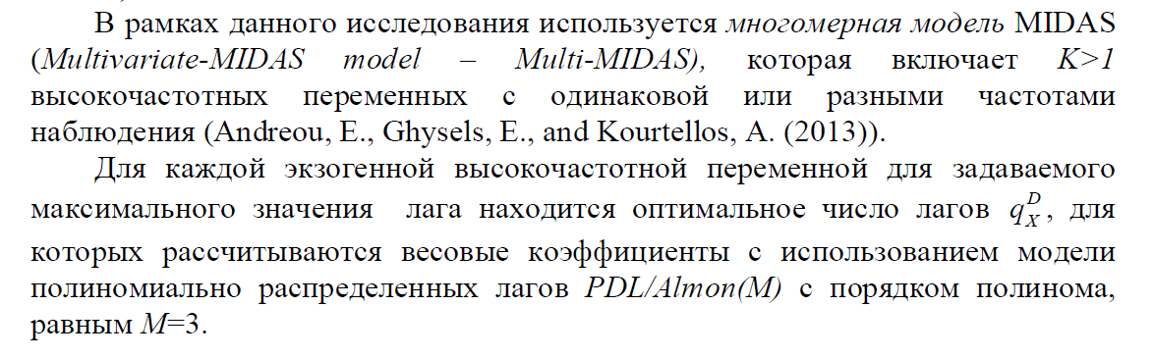

Slide 11
Различные применения моделей MIDAS в задачах краткосрочного и текущего прогнозирования макроэкономических и финансовых процессов свидетельствуют о том, что они позволяют повысить точность краткосрочных прогнозов по сравнению с альтернативными моделями по данным одинаковой частоты (Foroni, Marcellino, 2013).
В связи с этим представляет практический интерес оценка эффективности моделей MIDAS для прогнозирования белорусских макроэкономических показателей.
Критическим фактором эффективной работы моделей MIDAS является наличие у включаемых в модель высокочастотных предикторов тесной экономически обоснованной связи с эндогенной переменной, а также свойств «опережающих индикаторов» (leading indicators).
Для формирования набора эффективных предикторов на широком множестве потенциально полезных показателей с смешанной частотой наблюдения и природой происхождения (экономические и финансовые переменные, индикаторы по опросным данным, индикаторы по новостным данным) широко используются алгоритмы машинного обучения и анализа больших данных.

Slide 12
3. Экономическое обоснование моделей
и описание условий моделирования
Основной целью данной работы является исследование возможности применения моделей MIDAS для краткосрочного прогнозирования и текущей корректировки (наукастинга) прогнозов индекса потребительских цен (ИПЦ) белорусской экономики в виде квартальных и месячных темпов роста («квартал к кварталу», «месяцу к месяцу»).
Первоначальный состав высокочастотных переменных для обеих типов моделей включал ежедневные изменения официальных обменных курсов белорусского рубля по отношению к российскому рублю, доллару и евро.
Экономическим основанием для использования таких моделей является предположение о существовании «эффекта переноса обменного курса на инфляцию» (exchange rate pass-through effect to inflation), имеющего место в рамках гипотезы «паритета покупательской способности».
Проблеме тестирования «эффекта переноса обменного курса на инфляцию» для белорусской экономики придается большое значение и уделяется большое внимание в исследованиях белорусских авторов (Демиденко, Цукарев, 2007, Мирончик, Профатилов, 2015, Картун, Харитончик, 2016, Харитончик, 2019).

Slide 13
Основной акцент в известных исследованиях делается на тестировании эффекта переноса обменного курса на инфляцию, установлении его особенностей и объяснении условий и факторов его выполнения и нарушения в различные временные интервалы функционирования белорусской экономики. Для решения указанных проблем используются различные типы эконометрических одномерных и многомерных моделей по данным одинаковой частоты.
В данном исследовании используется временной интервал оценивания моделей, начиная с января 2015 г.
Для этого периода характерен свободный режим курсообразования белорусского и российского рубля, а также проведение Национальным банком Республики Беларусь и Центробанком России политики инфляционного таргетирования, что можно рассматривать как благоприятные предпосылки для выполнения эффекта переноса обменного курса на инфляцию.

Slide 14
Особый интерес представляет исследование влияния на инфляцию со стороны обменных курсов основных валют в условиях шоковых воздействий на белорусскую экономику и российскую экономику (как основного торгового партнера), включая эпидемию COVID-19, усилившееся в рассматриваемый период санкционное давление США, Европейского союза и других стран на экономики Беларуси и России с одной стороны, а также укрепление экономических и торговых связей между экономиками Беларуси и России с другой.
Поскольку ранее проблемы тестирования эффекта переноса, а также краткосрочного и текущего прогнозирования с использованием моделей по смешанным данным не рассматривалась белорусскими аналитиками, то представляет интерес оценка влияния агрегирования высокочастотных данных на характер и степень выраженности эффекта переноса и точность прогнозов.

Slide 15
К числу указанных моделей относятся:
модели ARDL (иди ARX) по данным одинаковой месячной либо квартальной частоты;
модели MIDAS по смешанным данным: месячным либо квартальным и дневным.
В месячных и квартальных моделях ARDL в качестве экзогенных переменных использовались агрегированные значения ежедневных обменных курсов на соответствующих интервалах наблюдения индексов цен, а в моделях MIDAS – ежедневные значения обменных курсов.
Сезонная корректировка и стационарность временных рядов
Для обеспечения стационарности в рамках задачи краткосрочного прогнозирования для всех временных рядов использовались представления в виде цепных индексов в процентах:
индексы сезонно-скорректированных временных рядов ИПЦ «месяц к месяцу» CPI_ММ или «квартал к кварталу» CPI_QQ;
индексы обменных курсов валют «день ко дню»: rur_byn_dd, usd_byn_dd.

Slide 16
Темпы роста сезонно-скорректированных временных рядов CPI_Q и CPI_M

Slide 17
Динамика обменных курсов белорусского рубля
на периоде оценивания моделей

Slide 18
Корреляционные зависимости между
темпами роста обменных курсов
Матрица корреляции темпов роста обменных курсов
Период: 1/01/2015 5/10/2023
Число наблюдений: 3208
RUR_BYN_DD USD_BYN_DD EUR_BYN_DD
RUR_BYN_DD 1.000000
USD_BYN_DD -0.436323 1.000000
EUR_BYN_DD -0.413743 0.785913 1.000000
Высокая положительная корреляция между USD_BYN_DD и EUR_BYN_DD вызывает в моделях MIDAS эффекты мультиколлинеарности факторов, что дает основание использовать только одну из них - USD_BYN_DD.

Slide 19
Период оценивания моделей и глубина прогнозов
Максимальный период оценивания моделей:
1 января 2015 г. – 31 октября 2023 г.
Рекомендуемая глубина вневыборочных прогнозов
1 квартал для квартальных,
1-3 месяца для месячных моделей.
Оценка точности прогнозов:
Ретроспективные прогнозы:
на всем периоде оценивания модели.
Вневыборочные прогнозы:
1 квартал для квартальных, 1-3 месяца для месячных моделей.

Slide 20
Структурные изменения и тестирование стационарности временных рядов
С учетом имеющихся структурных изменений на всем интервале наблюдения тестирование стационарности всех временных и рядов проводилось. с помощью теста единичного корня BPUR (Break point unit root test), допускающего наличие структурных изменений в нестационарных временных рядах с детерминированными и стохастическими трендами.
Структурные изменения в периоде оценивания модели учитывались с помощью фиктивных переменных для месячных и квартальных моделей.
Все представляемые модели удовлетворяют тестам статистической значимости оценок параметров моделей и анализа остатков (Харин Ю.С., Малюгин В.И., Харин А.Ю., 2003 ).
Для выбора лучшей модели на множестве моделей с заданной спецификацией используются процедуры оптимизации по управляемым параметрам, реализуемые в рамках используемой процедуры построения моделей.

Slide 21
4. Оценка точности прогнозов с использованием моделей MIDAS и ARDL/ARX
Рассматриваемые варианты модели MIDAS по смешанным данным
Квартальные модели темпов роста инфляции CPI_QQ
MIDAS_Q_D: по ежедневным изменениям обменных курсов RUR_DD и USD_DD;
MIDAS_Q_D_M: по ежедневным изменениям обменных курсов RUR_DD, USD_DD и месячным изменениям инфляции CPI_MM.
Месячная модель темпов роста инфляции CPI_MM:
MIDAS_M_D по ежедневным изменениям обменных курсов RUR_DD и USD_DD;
MIDAS_M_W по еженедельным изменениям обменных курсов RUR_WW и USD_WW.

Slide 22
Альтернативные модели ARDL и ARX по агрегированным обменным курсам
Квартальная модель темпов роста инфляции CPI_QQ:
лучшей оказалась модель модели AR(3) c фиктивной переменной DUM2023q1 для первого квартала 2023 года;
агрегированные квартальные темпы роста обменных курсов RUR_DD и USD_DD оказались статистически не значимыми.
CPI_QQ = 0.281223629357*CPI_QQ(-1) + 0.137838215058*CPI_QQ(-2) –
- 0.306526579691*CPI_QQ(-3) + 6.17215089413*DUM2022Q1 + 90.2778548152. (4)
Месячная модель темпов роста инфляции CPI_MM:
Оптимальная месячная модель ARDL включает только экзогенную переменную USD_BYN_MM и имеет вид:
CPI_MM = 0.5414*CPI_MM(-1) + 0.1930*CPI_MM(-2) + 0.1326*USD_BYN_MM –
– 0.02825*USD_BYN_MM(-1) + 16.1416. (5)

Slide 23
Анализ точности прогнозов по ежедневным обменным курсам
Таблица 1. Анализ точности краткосрочных прогнозов на основе месячных моделей
Временные интервалы оценивания модели и прогнозирования
Период оценивания | 2015m1- 2023m8 | 2015m1- 2022m12 | 2015m1- 2023m3 | 2015m1- 2023m6 | 2015m1- 2023m7
Прогнозный период | 2015m1- 2023m8 | 2023m01- 2023m3 | 2023m4- 2023m6 | 2023m7 2023m7 | 2023m8 2023m8
Характеристики | Модели
 | Модель MIDAS по ежедневным обменным курсам
RMSE | 0.4497 | 0.1629 | 0.1567 | 0.09890 | 1.1073
MAPE | 0.3358 | 0.1421 | 0.1468 | 0.09825 | 1.1015
RSS | 16.9077 | 17.2261 | 17.2788 | 17.3533 | 17.3098
AIQ | 1.1751 | 1.2988 | 1.2657 | 1.2350 | 1.2093
 | Модель ARDL по агрегированным обменным курсам
RMSE | 0.5763 | 0.5723 | 0.3471 | 0.1798 | 1.0139
MAPE | 0.4346 | 0.4269 | 0.3342 | 0.1785 | 1.0116
RSS | 19.8711 | 19.5144 | 19.6331 | 19.8405 | 24.5912
AIQ | 1.3308 | 1.3934 | 1.3641 | 1.3404 | 1.5133

Slide 24
Таблица 2.
Анализ точности краткосрочных прогнозов на основе квартальных моделей
Временные интервалы оценивания модели и прогнозирования
Период оценивания | 2015q1 2023q2 | 2015q1 2022q4 | 2015q1 2023q1
Прогнозный период | 2015q1 2023q2 | 2022q1 2023q1 | 2023q2 2023q2
Характеристики | Модели
 | Модель MIDAS по ежедневным обменным курсам
RMSE | 0.5785 | 0.7411 | 0.5916
MAPE | 0.4425 | 0.7311 | 0.5888
RSS | 8.4756 | 8.4756 | 8.1614
AIQ | 1.9634 | 1.9385 | 1.9634
 | Модель AR(3) без обменных курсов
RMSE | 0.8833 | 1.5083 | 0.5280
MAPE | 0.6350 | 1.4881 | 0.5183
RSS | 21.7738 | 19.9311 | 21.5656
AIQ | 2.8071 | 2.8076 | 2.8411

Slide 25
Пример построения квартальной модели темпов роста СPI_QQ по ежедневным обменным курсам

Slide 26
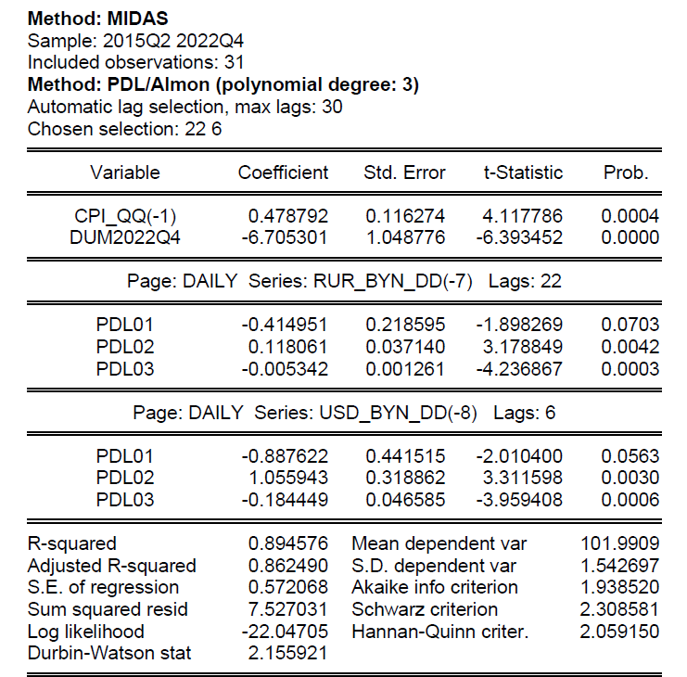
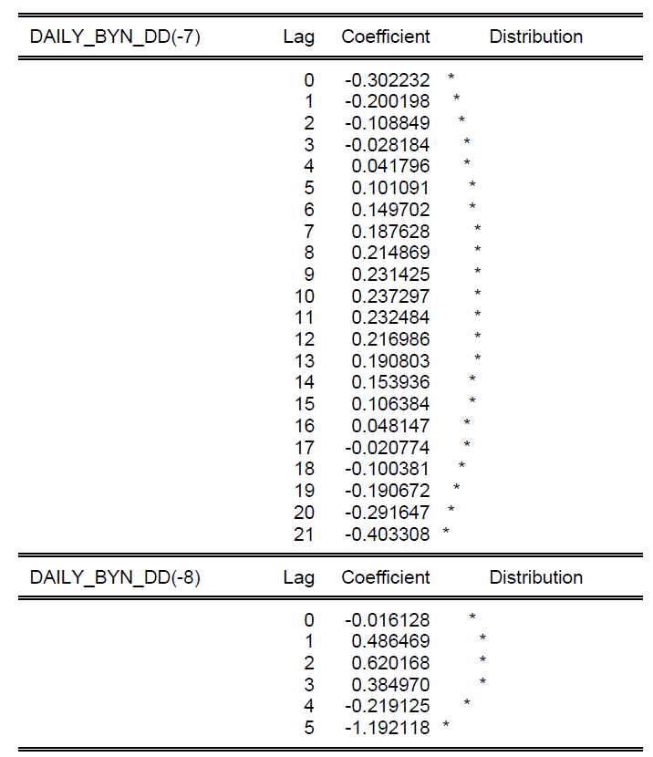
Результаты оценивания квартальной модели MIDAS
Период оценивания модели 2015q1-2022q4

Slide 27
Выбор лучшей модели
Период оценивания модели 2015q1-2022q4

Slide 28
Сравнительный анализ наблюдаемой и прогнозной динамики темпов роста ИПЦ

Slide 29
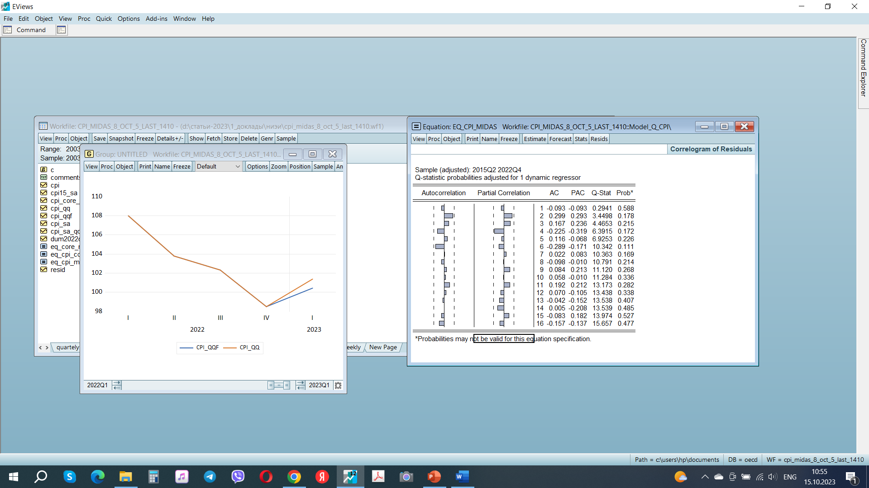
Анализ стационарности, некоррелированности и нормального распределения остатков модели

Slide 30
Оценивание точности ретроспективных прогнозов
Прогнозный период равен периоду оценивания:
2015q2-2022q4

Slide 31
Вневыборочный прогноз
2023q1

Slide 32
5. Квартальные прогнозы на основе моделей MIDAS одновременно по дневным и месячным данным
Квартальные модели темпов роста инфляции CPI_QQ
по ежедневным изменениям обменных курсов RUR_DD, USD_DD и
месячным изменениям инфляции CPI_MM
Таблица 3. Индекс потребительских цен на товары и услуги в % к предыдущему периоду
Сроки публикации | Периодичность публикации
23.01.2023 | за декабрь 2022 года
16.02.2023 | за 2022 год
22.02.2023 | за январь 2023 года
22.03.2023 | за февраль 2023 года
21.04.2023 | за март 2023 года
22.05.2023 | за апрель 2023 года
22.06.2023 | за май 2023 года
24.07.2023 | за июнь 2023 года
22.08.2023 | за июль 2023 года
22.09.2023 | за август 2023 года
23.10.2023 | за сентябрь 2023 года
22.11.2023 | за октябрь 2023 года
22.12.2023 | за ноябрь 2023 года

Slide 33
Анализ точности ретроспективных прогнозов моделей MIDAS
Период оценивания модели 2015q1-2023q1
MIDAS_Q_D_M
MIDAS_Q_D

Slide 34
Прогноз для квартала
2023q2
MIDAS_Q_D_M
MIDAS_Q_D_D
ARDL_Q
MAPE 0.5183

Slide 35
Анализ точности ретроспективных прогнозов моделей MIDAS
Период оценивания модели 2015q1-2023q2
MIDAS_Q_D_M
MIDAS_Q_D

Slide 36
Прогноз для квартала
2023q3
MIDAS_Q_D_M8 | CPI_QQF | CPI_QQ
2023Q1 | 101.3595 | 101.3595
2023Q2 | 100.4762 | 100.4762
2023Q3 | 100.5369
MIDAS_Q_D_M9 | CPI_QQF | CPI_QQ
2023Q1 | 101.3595 | 101.3595
2023Q2 | 100.4762 | 100.4762
2023Q3 | 100.7328
MIDAS_Q_D | CPI_QQF | CPI_QQ
2023Q1 | 101.3595 | 101.3595
2023Q2 | 100.4762 | 100.4762
2023Q3 | 101.4074
ARDL_Q | CPI_QQF | CPI_QQ
2023Q1 | 101.3595 | 101.3595
2023Q2 | 100.4762 | 100.4762
2023Q3 | 102.6152

Slide 37
Заключение
Полученные результаты в целом подтверждают тесную взаимосвязь между темпами роста ИПЦ в месячном и квартальном выражении с ежедневными темпами роста обменного курса белорусского рубля по отношению к российскому рублю и американскому доллару в течение практически всего рассматриваемого периода времени. В то же время могут иметь краткосрочные расхождения прогнозов с известными значениями ИПЦ, вызванные внешними факторами.
Использование в моделях MIDAS всех доступных текущий момент данных более высокой частоты, позволяет существенно повысить точность прогнозов.
Представляет интерес более широкое применение моделей по смешанным данным для корректировки текущих прогнозов макроэкономических показателей по мере поступления новых высокочастотных данных.
С учетом временной задержки поступления официальных значений от статистических органов, важным достоинством моделей MIDAS по данным смешанной частоты является более раннее получение достаточно точных прогнозов темпов роста ИПЦ в месячном и квартальном представлении в день окончания текущего месяца или квартала.
С использованием более поздней модификации модели MIDAS (Andreou, Ghysels, Kourtellos, 2013) возможно получение текущих прогнозов в режиме наукастинга с использованием доступных к текущему моменту (дню) значений высокочастотных экзогенных переменных.
.

Slide 38
Ссылки
Andreou, E., Ghysels E., Kourtellos A., 2010. Regression models with mixed sampling frequencies, Journal of Econometrics, 158, 246–261.
Ghysels E., Santa-Clara P., Valkanov R. 2002. The MIDAS touch: Mixed data sampling regression models, Working paper, UNC and UCLA.
Ghysels E., Sinko A., Valkanov R. 2006. Midas regressions: Further results and new directions, Econometric Reviews 26, 53–90.
Judge G., Griffith W.E., Hill R.C., Lutkepohl H., Lee T.C.. 1986. The theory and Practice of Econometrics - Second Edition. John Wiley & Sons.
Foroni C., Marcellino М. 2013. A survey of econometric methods for mixed frequency data. Working Paper 2013/06, Norges Bank.
Caselli F.G., Roitman А. 2016. Non-linear exchange rate pass-through in emerging markets [Electronic resource] / // International Monetary Fund. – 2016. – Mode of access: https://www.imf.org/external/pubs/ft/wp/2016/wp1601.pdf. – Date of access: 29.12.2016.
Мирончик Н.K., Профатилов С.А. 2015. О влиянии обменного курса на инфляцию // Банкаўскі веснік. – 2015. – № 10 (627). – С. 28–34.
Картун А.М., Харитончик А.С. 2016. Эффект переноса обменного курса на инфляцию в Республике Беларусь и оценка его изменений //Банкаўскі веснік. – 2016. – № 9 (638). – С. 3–11.
Харин Ю.С., Малюгин В.И., Харин А.Ю. Эконометрическое моделирование. – Минск : БГУ, 2003. – 318 с.

Slide 39
Спасибо за внимание!

